Slide 1
NESNELERIN INTERNETI (IoT)
VE ISLETMELERIN PAZARLAMA FAALIYETLERINE ETKILERI

Slide 2
ÇALISMANIN AMACI
Nesnelerin İnterneti (Internet of Things, IoT) ve pazarlama ilişkisinin hemen hemen hiç araştırılmaması çalışmanın temel motivasyonudur.
Bu çalışmanın pazarlama alanındaki daha güçlü ve derin bilimsel çalışmalar için bir ilham kaynağı olacağı umulmaktadır.
İşletmelere, gelecekte uygulayabilecekleri pazarlama yöntemleri açısından mütevazi bir katkı sunacağı öngörülmektedir.

Slide 3
ÇALISMANIN TASLAGI
1
IoT Kavram ve Kapsamı
2
IoT’de Kullanılan Teknolojiler
3
IoT Kullanım Alanları
4
IoT'nin Pazarlama Faaliyetlerine Etkileri
5
IoT ve Pazarlama Karması

Slide 4
1) NESNELERIN INTERNETI(IoT) KAVRAM VE KAPSAMI

Slide 5
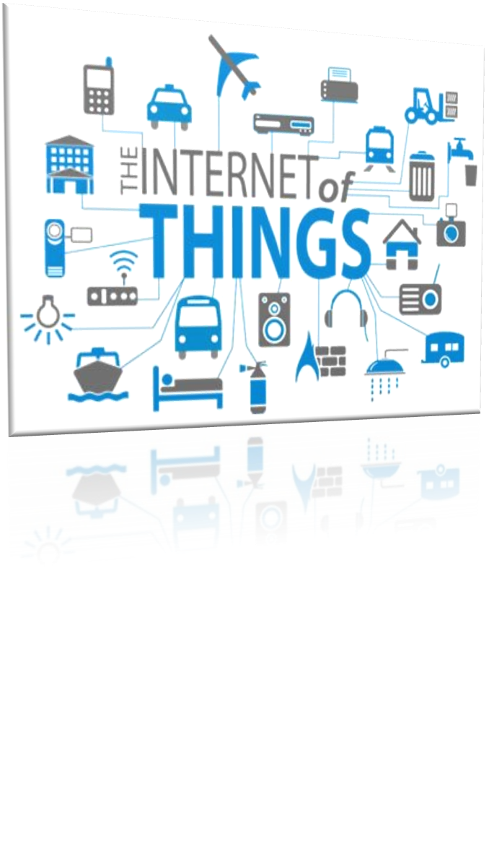
NESNELERIN INTERNETI (IoT)
IoT, fiziksel ve sanal özellikleri olan, aynı zamanda önceden tanımlı fonksiyonlara sahip, akıllı ortamlarda çalışan şeylerin kendi aralarında kurdukları ortak bir ağı,
ve bu ağın, diğer ağlar ve kullanıcılar ile bilgi alışverişine girmesini ifade etmektedir.

Slide 6
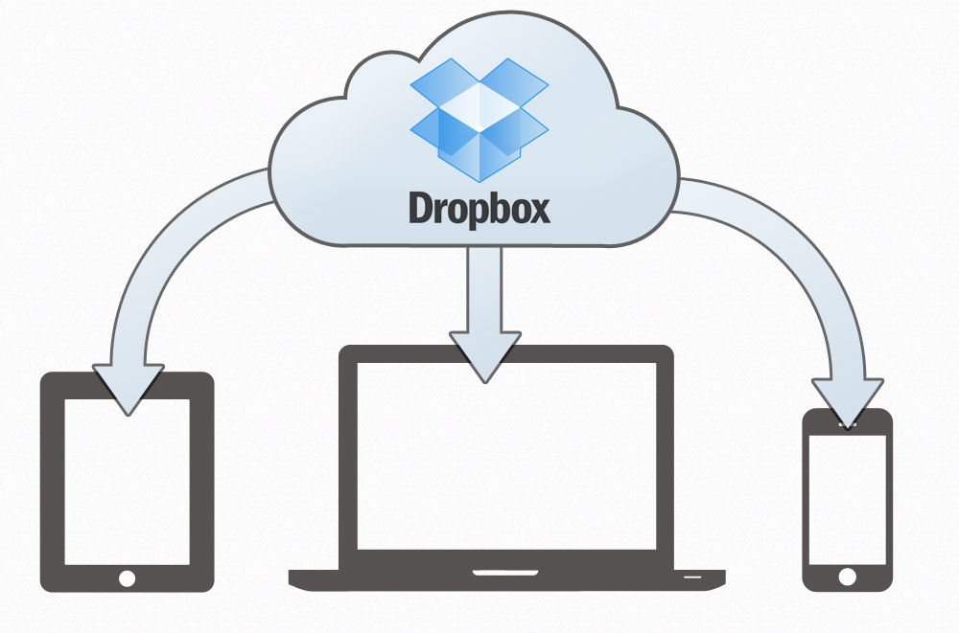
IoT ILE ILGILI UNSURLAR
Bulut Bilişim → tüm uygulama, program ve verilerin sanal bir sunucuda depolandığı sistemdir.
Büyük Veri →toplumsal medya paylaşımları, ağ günlükleri, bloglar, fotoğraf, video, log dosyaları vb. gibi değişik kaynaklardan toparlanan verilerin, anlamlı ve işlenebilir yapıya dönüştürülmüş biçimidir.
Endüstri 4.0 →
Endüstri 1.0
Mekanik Üretim
Endüstri 2.0
Seri Üretim
Endüstri 3.0
Otomatize Üretim
Endüstri 4.0
Nesnelerin İnterneti

Slide 7
IoT RAKAMLARI
İnternete bağlı nesne/cihaz sayısı;
IoT’nin 2020’de ekonomiye katkısı→ 20 trilyon dolar
2003
500 Milyon
2010
12,5 Milyar
2020
50 Milyar

Slide 8
IoT’YE DAIR ENDISELER
X Pahalılık
X Gizlilik endişesi
X Dürüstlük ve mahremiyet
X Bilgi güvenliği ve kontrol eksikliği
X Yasaların yetersizliği
X Ortak iletişim standartları yokluğu
X Kullanıcı ara yüzlerinin yalın olmaması

Slide 9
2) IoT'DE KULLANILAN TEKNOJILER

Slide 10
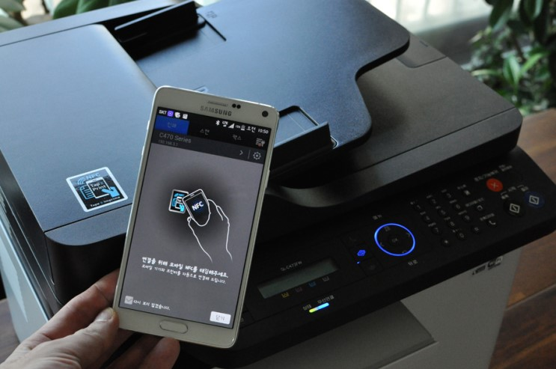
RFID: Bir etiket ve okuyucudan oluşan, etiketten yayılan elektromanyetik dalgalar ile okuyucuya bilgi ulaştıran radyo frekanslı kablosuz iletişim sistemidir.
NFC: Kısa mesafelerde radyo frekansı ile iletişim sağlar. (maks. 10 cm)
IPv6: IP, ağdaki cihazların birbirleriyle iletişime geçebilmek için uydukları ortak kurallardır. IpV6’da 2¹²⁸ adet IP adresi bulunmaktadır.
WSN: farklı mekanlardaki sıcaklık, nem, ışık, ses, basınç, titreşim, nesne hareketleri vb. koşulları izlemek için sensör kullanan kablosuz ağlardır.
Zigbee: Wi-Fi ve bluetooth gibi teknolojilerinin kimi uygulamalarda elverişsiz olması nedeniyle uygulanmaya başlanmıştır. Dayanıklılık, maliyet ve güç tüketimi güçlü yanlarıdır.
Wi-fi: Hız ve esneklik.
Bluetooth: Maliyet ve rahatlık.
Gprs: Ulaşılabilirlik, kalite.

Slide 11
3) IoT KULLANIM ALANLARI

Slide 12
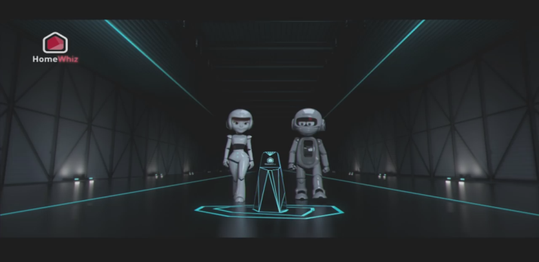
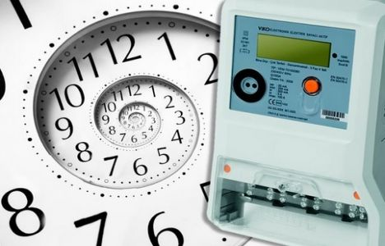
Ev ve Bina Otomasyonu
Havalandırma, aydınlatma, ısınma, nem ve güvenlik gibi sistemlerin belli mobil cihazlar ve sensörler aracılığıyla kontrolü yapılabilir.
Enerji
Güneş panelleri ve rüzgar tribünlerinin birbirleriyle haberleşmesi, petrol rafinerileri ve boru hatlarının takibi sağlanabilir.
Akıllı enerji sayaçları ile elektrik, gaz ve su gibi sayaçlar uzaktan okunup yönetilebilir.
Çevre ve Altyapı
Sensörler aracılığıyla su-hava kirliliği, deprem, sel, vb. olaylar ilgili merkezlere aktarılıp erken uyarı sağlanabilir.
Jindo köprüsü örneği

Slide 13
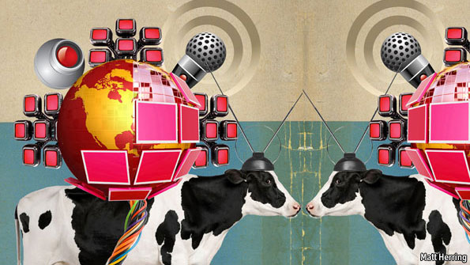
Tarım ve Hayvancılık
Örneğin, Sütaş giyilebilir teknoloji olarak ifade edilen bir kolye ile ineklerin doğum ve acıkma zamanlarını, ateşlerinin olup olmadığını ve oksijen ihtiyaçları gibi parametreleri ölçebilmektedir.
Ulasım ve Lojistik
Sensörler yardımıyla yol üzerindeki araç sayısı, yol yoğunluğu, yoldaki trafik çalışmaları, park yerlerinin nerede bulunduğu ve doluluk oranı, vb. veriler elde edilebilir.
Saglık
IoT kişilerin sağlık durumlarını gözlemleyerek önlem alma, görüntüleme, teşhis koyma gibi çeşitli çözümler sunmaktadır.
Örneğin, tele-sağlık cihazlar hastanın bakım-yaşam kalitesini artırmanın yanında doktor ve hasta arasındaki takip ve bakım sürekliliğini de sağlamaktadır.

Slide 14
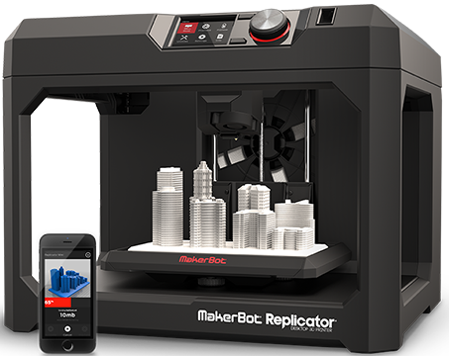
Is ve Endüstri
Akıllı Robot: Ford’un Oakville tesisinde 440 adet akıllı robot bulunmakta ve çalışanların işlerini kolaylaştırmaktadır.
3D yazıcı: (üretimin demokratikleşmesi) Bugün; uçak şirketleri stokta yedek parça bulundurmak yerine endüstriyel 3D yazıcılar üzerinde ar-ge çalışmaları yaparak; ihtiyaç duyulan materyallerin istenilen yerde ve zamanda üretilmesi için çalışmalara başlamışlardır. Yine yakın zamanlarda nihai kullanıcının ve KOBİ’lerin ihtiyaçlarını kendi kaynakları ile üreteceği öngörülmektedir.

Slide 15
4) IoT’NIN PAZARLAMA FAALIYETLERINE ETKILERI

Slide 16
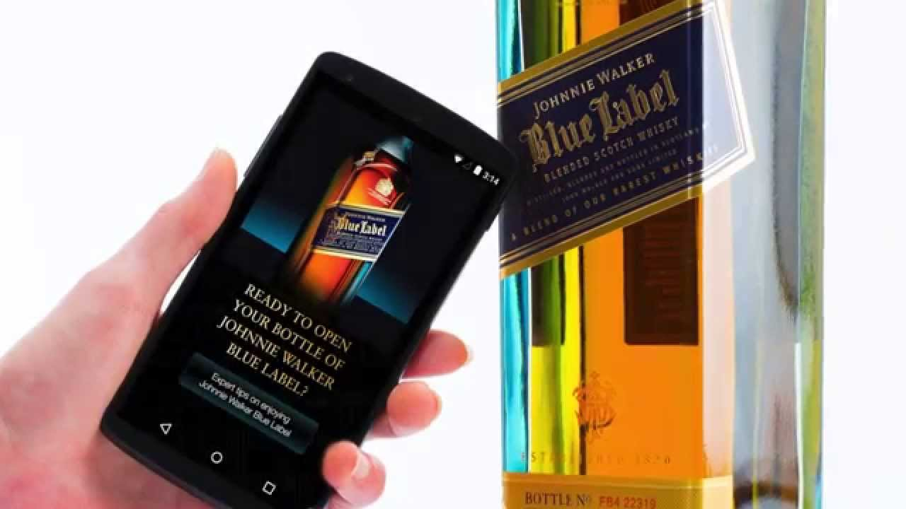
1- KISISELLESTIRILMIS GERÇEK ZAMANLI PAZARLAMA
Tüketicilerin etrafındaki onlarca akıllı cihaz/nesne kişiye ait verilerin kişinin izni dahilinde işletmelere akışını kolaylaştıracaktır. İşletmeler ise bu verileri işleyip kişiye özel teklifler, sunumlar yapabilecektir.
Ayrıca bu teklifler anında ve gerçek zamanlı bir şekilde yapılabilecektir.

Slide 17
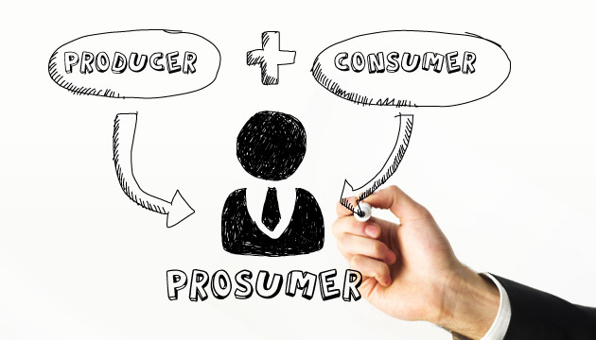
2- MÜSTERIYI SURECE DAHIL ETME
Tüketiciler kendilerine ait kişisel bilgilerin sosyal medya ve diğer mecralardan elde edilerek kendilerine değer katan kişiselleştirilmiş deneyimler ve tekliflerin sunulmasını istemektedirler.
  İşletmeler ise tüm bunları müşteriyi sürece dahil ederek, yani ona “Ben bu veriyi senin için topluyorum. Sana katma değer yaratmak için varım. Sen de bana katıl, birlikte hayatı kolaylaştıralım” mesajını vererek gerçekleştirebilecektir.
3D = üretimin demokratikleşmesi = uzmanlaşmanın bitmesi
  Nihai tüketici artık üre-tüketici (pro-sumer):

Slide 18
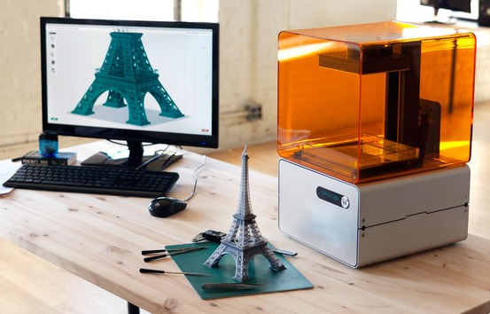
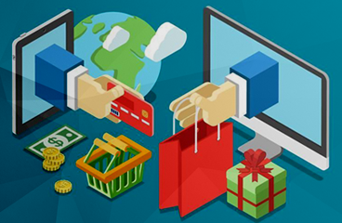
3- SIFIRA YAKIN MARJINAL PAZARLAMA MALIYETLERI
Bilgiye ve enerjiye ulaşmanın maliyeti bilgi iletişim teknolojileriyle (IT) birlikte oldukça ucuzlamış ve sıfıra yaklaşmıştır. Bu ise üretim ve pazarlama maliyetlerinin düşmesi demektir.
Yine bugün 3D yazıcı vb. ile üretim gerçekleştiren küçük bir işletme, herhangi bir pazarlama sitesini kullanarak ürünlerin tanıtımını sıfıra yakın marjinal maliyetle yapabilmektedir.

Slide 19
4- PAZARLAMA ARASTIRMALARI
Tüketici davranışlarını anlamlandırmak klasik pazarlamada hep zor olmuştur.
IoT ile gelen yeni dönemde ise;
nihai tüketicilerin kullandığı akıllı nesnelerden gelen anlık ve detaylı veriler işletmelerin veri tabanlarına taşınmaktadır.
Böylece detaylı ve anlık müşteri analizi yapılıp kişilere en çok hitap eden ürünlerin sunulması kolaylaşmaktadır.
Birincil veri, ikincil veri…
Gözlem, deney, anket…
Telefon görüşmeleri,
e-postalar…
Derinlemesine mülakat…

Slide 20
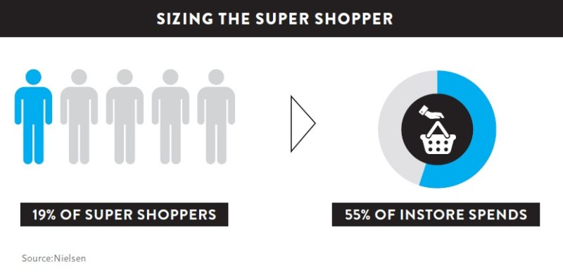
5- BÜTÜNLESIK PAZARLAMA
Bütünleşik pazarlama: Reklam, halkla ilişkiler gibi tutundurma faaliyetlerinin ve diğer tüm faaliyetlerin ve müşteri, çalışan, hissedar, vb. ile olan ilişkilerin koordineli bir şekilde birlikte yürütülmesi sürecidir.
  Örneğin IoT, Visa ile ortaklık kuran BMW’ye taşıt içerisinde sesli bir şekilde Pizza Hut’dan sipariş verme ve ödeme yapabilme imkanı verebilecektedir.
Sosyal medya entegrasyonu:
7.4 milyar insan.
Yarısı internet erişimine sahip.
Her üç kişiden ikisi aktif sosyal medya kullanıcısı.

Slide 21
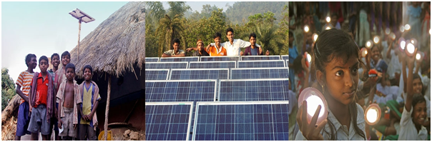
6- SÜRDÜRÜLEBILIR PAZARLAMA
IoT’yle birlikte petrol vb. fosil yakıtlar yerine güneş, su ve rüzgar enerjileri gibi çevre dostu kaynaklar kullanılacaktır.
  Örneğin, Hindistan’ın “Khareda” isimli bir köyünde genç girişimciler tarafından güneş panelleri sayesinde “yeşil elektrik” üretilebilmekte, Hindistan’daki sürekli elektrik kesintilerinin hayatı felç etmesine rağmen ilgili köyde hayat ve tüm üretim faaliyetleri olağan biçimde sürdürülmektedir.

Slide 22
5) IoT VE PAZARLAMA KARMASI

Slide 23
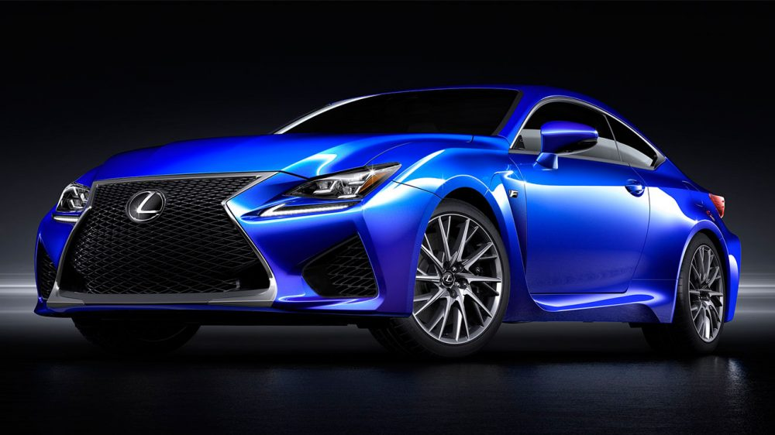
AKILLI ÜRÜN
Uyarı veren bir ürün aynı anda hem kullanıcısına hem de üreticisine uyarı mesajı gönderip sorunun kaynağını üreticiye aktarabilecektir. Üretici ya da bizzat ürünün kendisi ise ürün henüz çalışır durumdayken ilgili hatayı onarabilecektir.
Dinamik ve web bağlantılı akıllı ürünler tüketicilerin yaşamında daha aktif rol üstlenecektir. Mesela, kendisinin nasıl üretildiği, nerelerde satıldığı veya kullanılabileceği üzerinde ürünlerin daha fazla aktif ve işlevsel katılımı olacaktır.

Slide 24
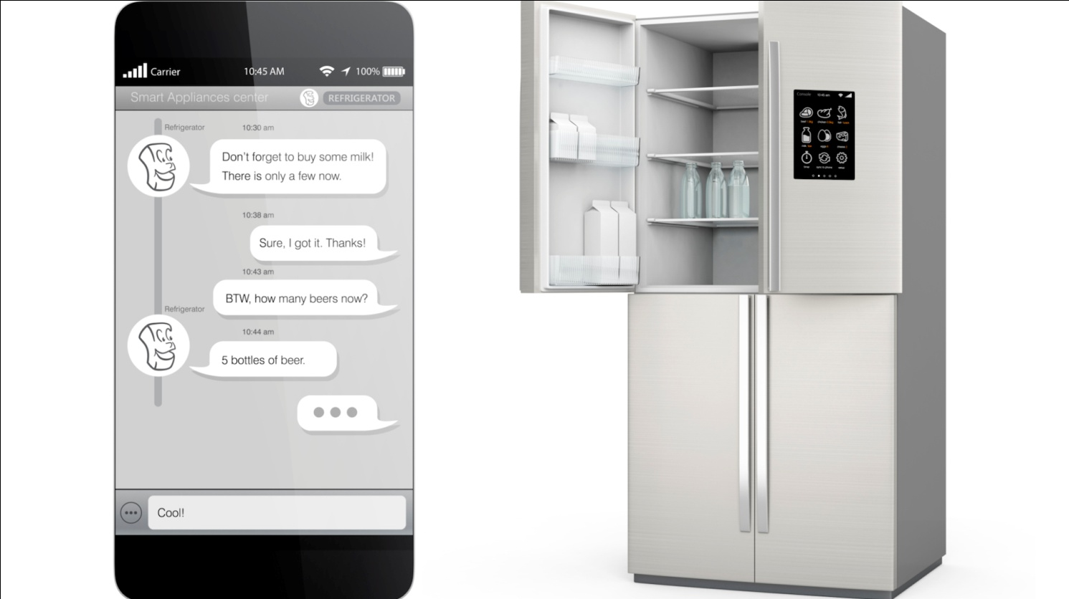
AKILLI FIYATLAMA
Anlık müşteri analizi ve kişiselleştirilmiş ürün işletmeye en doğru fiyatlandırmayı yapmayı sağlayacaktır. Böylece yararsız fiyatlandırma yöntemleri yerine, daha işlevsel ve makul fiyatlar müşterilere sunulacaktır.
IoT ile cihazlar tüketici için en ideal ve hesaplı ürünleri seçebilecektir. Örneğin; akıllı buzdolapları market raflarındaki ürünleri ilgili sistem üzerinden tarayıp en taze, hesaplı ve işlevsel gıdaları tüketiciye önerebilecektir.

Slide 25
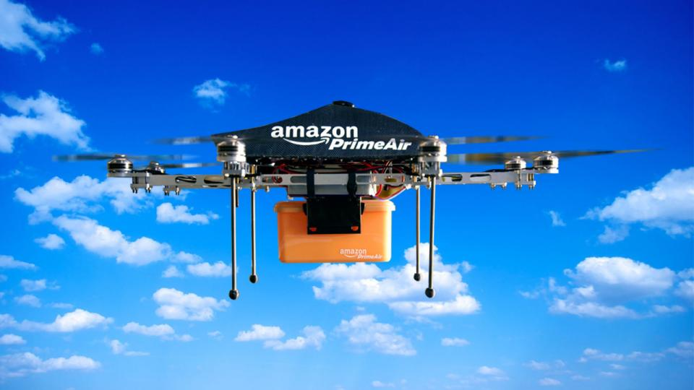
AKILLI DAGITIM
IoT ile;
  Ürünler, depo ve mağaza arasında daha çok bağlantı.
  Özel teslimat seçenekleri, daha verimli depolama ve nakliye.
  Daha akıllı envanter yönetimi.
  Teslimat personeli ve araçlar arasındaki bağlantı, teslimatlarda verim.
Örneğin: Amazon ve Dominos’un kargo drone teknolojisi;

Slide 26
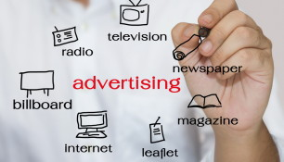
AKILLI TUTUNDURMA
IoT ile; pazarlama kampanyaları “müşteri şunu isteyebilir” tarzındaki belirsiz hipotezlere değil, geçerli verilere, ve bilinen alışkanlıklara göre şekillenecektir. Bu ise işletmenin etkisiz ve pahalı tutundurma faaliyetlerinden kurtulması demektir.
Herkese hitap eden TV reklamları ya da internet üzerindeki sıkıcı banner ve pop-up reklamlar yerine IoT ile rahatsız edici ve yanıltıcı olmayan, kişilerden toplanan verilere göre düzenlenen, ilişkili ve değer katan reklamlar/teklifler tüketiciye sunulacaktır.

